Slide 1

Основи медіаграмотності. Маніпуляції

Slide 2

Відео
«The Monkey Business Illusion»
http://bit.ly/3ddY3dg

Slide 3
Фактори, які сприяють викривленню інформації
1. Швидкість поширення.
2. Інформаційний шум.
3. Переакцентування (переключення уваги).
4. Використання емоцій.
5. Повторення та дріблення інформації.
6. Штучність, актуалізація стереотипів.

Slide 4

Найпоширеніші маніпуляції (методи запуску фейків)
Метод напівправди
Підміна понять
Підкріплення авторитетом
Гра на емоціях
Гра на актуальності

Slide 5

Найчастіше маніпуляції ховаються
Там, де емоції
Там, де цифри
Там, де #зрада або #перемога
Там, де фото і короткий підпис, який формує ставлення

Slide 6

Найбільш поширені види дезінформації та маніпуляцій
Фейк
Пропаганда
Прихована реклама
Клікбейт
Цензура
Упередження
Дезінформація

Slide 7


Slide 8
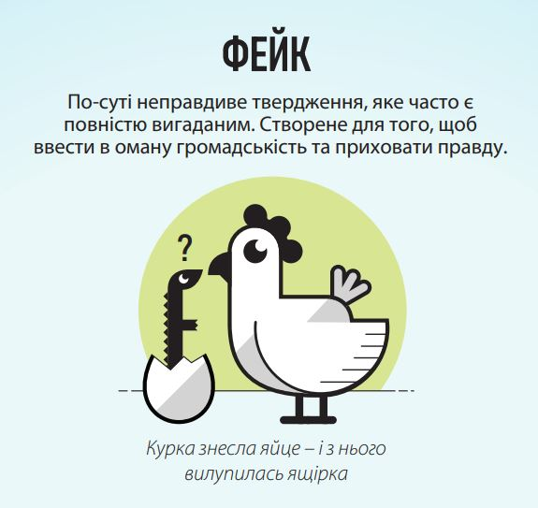

Slide 9


Slide 10


Slide 11
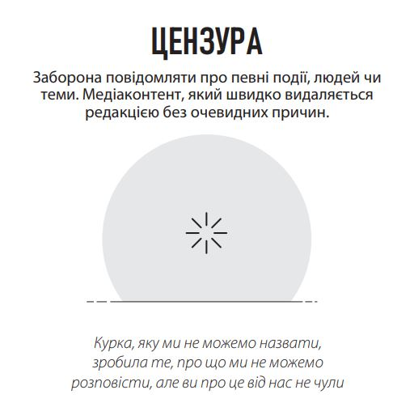

Slide 12
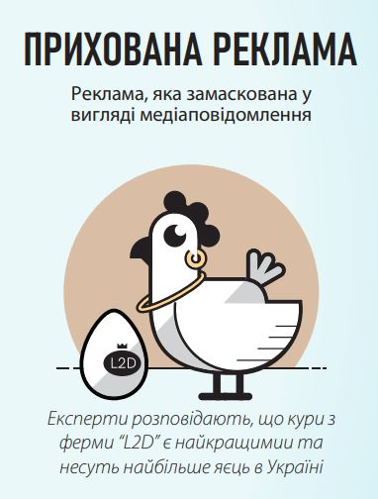

Slide 13
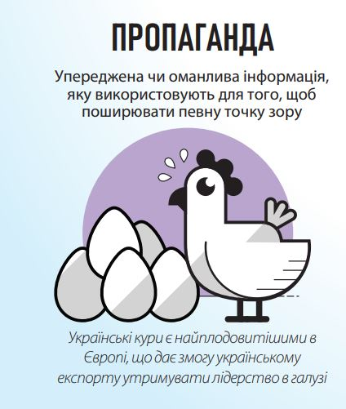

Slide 14
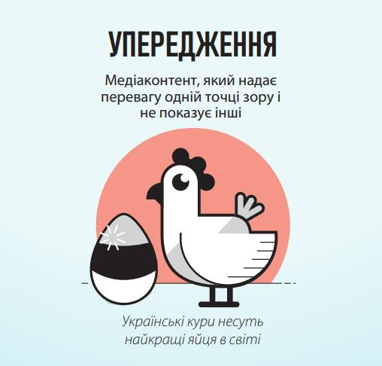

Slide 15
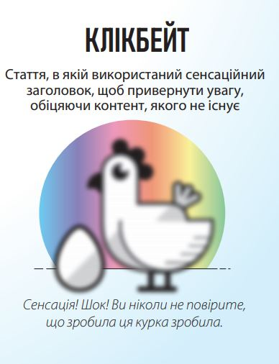

Slide 16

Фактологічні маніпуляції
«Народний депутат розкритикував голову уряду за пенсійну реформу»
Давайте подивимось, до чого призвела пенсійна реформа, яка була запроваджена прем’єром країни минулого року – до масового виїзду громадян за кордон. Різні офіційні державні джерела як у нас, так і в сусідніх країнах, свідчать, що в цьому році тільки на західних кордонах держави було зафіксовано 10 млн. перетинів! Тобто 10 млн. громадян виїхало на заробітки, тікаючи від неминучого зубожіння в старості», – завив депутат Н.

Slide 17
1) Применшення/перебільшення цифрових показників
Характерні ознаки:
- перебільшення / применшення одних величин на користь інших;
хибність проміжків часу, порівняльних періодів;
узагальнення, хибне трактування понять, методик підрахунку, причинно-наслідкових зв’язків; - високе емоційне забарвлення, критика, звинувачення.
«80–85% людей, це до речі, за офіційною статистикою ООН, у державі перебувають за межею бідності. Це жахливий показник!»
(PS: реальний показник на 20% менший).

Slide 18

2) Узагальнення
Характерні ознаки:
- для надання правдивості заявленим фактам використовуються такі словесні оберти: «практично», «фактично», «майже», «однозначно», «без сумніву» та ін.;
декларативність риторики, наявність гасел;
звернення до гучних джерел, документів, апелювання до попередніх заяв, обіцянок, планів.
«Реформа децентралізації приносить очікувані результати – за останній рік бюджети розвитку практично всіх міст зросли у два рази. Можна сказати, що реформа діє на 100%».
(PS: насправді, бюджети зросли тільки у 75% міст).

Slide 19

3) Гіперболізація явищ/подій та їх наслідків
Характерні ознаки:
порівняння величин, що вражають свідомість; масштабні узагальнення цифрових показників, проміжків часу, інших фактичних даних;
використання слів та словосполучень: «жахлива подія / ситуація», «неприпустимо», «страшно», «ганебно» і под.;
для надання ваги аргументації – висока емоційність риторики, використання критики, агресії, погроз.

Slide 20

«Ми маємо жахливі пенсії і зарплати: в 4 рази нижчі, ніж в Латвії і Литві, в 6 разів – ніж у Польщі, в 16 разів – ніж в Єврозоні, і в 21 раз – ніж у США. В той же час ми маємо світові ціни на продукти харчування. І така тенденція буде тільки поглиблюватись. Це неприпустимо!..»
(PS: фактичні показники в 3-4 рази менші тих, що озвучив спікер).

Slide 21

4) «Перенесення» властивостей і ваги одних понять на інші
Характерні ознаки:
на хвилі критики (або піднесення) – створення спотвореного уявлення про суть об’єкта, його властивості, можливості, вплив, взаємодію об’єкта з іншими об’єктами;
оманлива демонстрація спікером високого рівня обізнаності в темі;
емоційність, декларативність риторики, критика, агресія, зневага до контраргументів.

Slide 22

«Як можна приймати бюджет на основі такого ганебного Податкового кодексу, який відкинув нашу країну в рейтингу економічних свобод на 148 місце у світі?»
(PS: насправді Податковий кодекс не має виключного впливу на бюджет).

Slide 23
5) Надання ваги викривленим даним завдяки використанню вигаданого або реального впливового джерела
Характерні ознаки:
демонстрація карколомних, вражаючих даних / фактів, аргументації до них з посиланням на визнані джерела, експертні ресурси;
приписування одним джерелам властивостей, можливостей, ознак інших, і як наслідок – створення хибної картини щодо їх реальних функцій, завдань, мети;
оманлива демонстрація глибокої обізнаності, високе емоційне забарвлення, декларативність риторики, критика, зневага до опонентів

Slide 24

«За час каденції минулого прем’єра, за 2015 рік, з держави в офшори було виведено 15 млрд. доларів США! І ці дані і висновки Світового банку і експертів МВФ…».
(PS: ні МВФ, ні Світовий банк не займаються підрахунком коштів, виведених в офшорні зони з будь-якої країни).

Slide 25

6) «Тіньовий ефект»
Характерні ознаки:
навмисний акцент на тих даних, що демонструють успішність (в поточному часі чи в майбутньому), і нехтування інших показників, наприклад, реально досягнутих, або досягнутих за рахунок чого;
оманлива демонстрація високої обізнаності в темі, оманлива аксіоматичність тверджень;
потужна емоційність, декларативність риторики, використання гасел, закликів.

Slide 26

«Починаючи з 2014 року ми збільшували витрати на військові потреби країни. Якщо в 2014 році бюджетом було заплановано майже 21 млрд. грн., то в 2017-му – 125 млрд. грн., а в 2018 – вже 185!..».
(PS: в реальності бюджети недовиконувались, але це відображалось тільки в фінансовій звітності – в публічну площину не виносилось).

Slide 27
7) Надання ваги заяві за рахунок використання фактів, які складно перевірити
Характерні ознаки:
оманлива демонстрація: високої обізнаності в темі, володіння глибинними знаннями, широким спектром дотичної інформації;
створення хибного уявлення про оголошені факти, надання їм ознак правдивості;
високе емоційне забарвлення, декларативність риторики, критика, агресія.

Slide 28
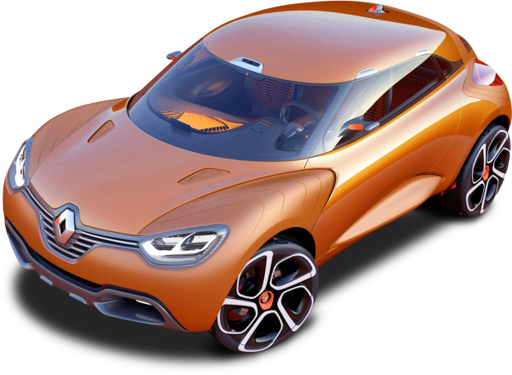
«Успішні країни в Європі мають потужні корпорації, і вони є державними корпораціями. Той самий Volkswagen (Німеччина), у Франції – Renault, Samsung – в Кореї!».
(PS: насправді вище згадані компанії не є державними, бо її частка власності не перевищує 10-20%).

Slide 29
8) Ототожнення подій та явищ з періодом чи особами
Характерні ознаки:
популістична, декларативна риторика; використання гасел; аргументації, підкріпленої гаслами; публічних штампів; соціальних міфів, стереотипних кліше;
демонстрація зневаги до певного періоду, групи осіб, однієї особи, її дій, наслідків її дій;
висока емоційність, агресія, критиканство, багаторазові повторення.

Slide 30
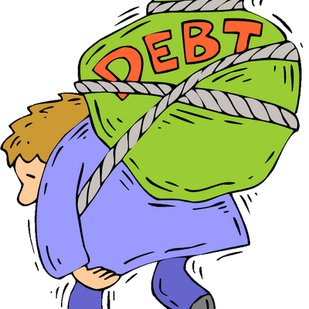
«Реструктуризація боргів призвела до того, що ми будемо платити їх ще 40 років! Наші діти їх будуть платити! Ця влада, разом з «папередниками», досягла того, що кожен громадянин, навіть ті хто тільки народжені, вже винні кредиторам по $10 000…».
(PS: будь-який борг держави в фінансовій практиці не обліковується з розрахунку на одного громадянина. Це макроекономічна величина).

Slide 31
9) «Забалакування» гострої теми суміжною, але другорядною
Характерні ознаки:
надання об’єкту не притаманних йому властивостей, як наслідок – створення хибної картини щодо структури, діяльності об’єкта або його складників;
декларативна риторика та аргументація, використання гасел, публічних штампів, соціальних міфів, стереотипів, кліше, апелювання до найбільш вразливих суспільних проблем;
яскраве емоційне забарвлення риторики, критика, агресія, зневага, спонукання до дій.

Slide 32

«Коли говорять про тарифи, чому не звертають увагу, яку зарплатню отримують чиновники так званого «регулятора». У його керівника зарплата 2 млн. грн. на місяць! І він там не один такий! А ви питаєте чому ростуть тарифи?..» .
(PS: «оплата праці» закладена у будь-якому тарифі, не перевищує 10% і не є визначальною для формування самого тарифу).

Slide 33
10) Викривлення системи порівняння даних/періодів
Характерні ознаки:
порівняння зручних величин/періодів, узагальнення, спрощення, надання ваги другорядним факторам, ознакам;
демонстрація високої обізнаності в темі, глибокого розуміння причинно-наслідкових зв’язків, оманлива аксіоматичність, інколи беззаперечність тверджень, оманливий конструктив;
висока емоційність, декларативність, використання гасел.

Slide 34
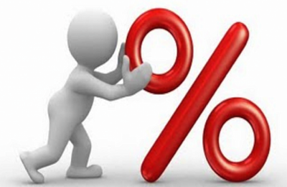
«У лютому цього року наша металургійна галузь показала 1% відсоток зростання. Про що це свідчить? Що почала відновлюватись і зростати економіка держави, бо металургія – локомотив нашої економіки…».
(PS: 1% зростання «з’явився» завдяки порівнянню показника лютого з січнем поточного року, а не, як того вимагають правила, з аналогічним періодом – лютим минулого року).

Slide 35
Аналіз медіатексту
1. Хто створив цей текст?
2. З якою метою? Кому це вигідно?
3. Кому цей текст може зашкодити?
4. На якому він з’явився ресурсі?
5. Кому належить ресурс? Хто власник?
6. На кого розраховане повідомлення?
7. Що пропустили в цьому тексті, а Ви повинні були б це знати?

Slide 36
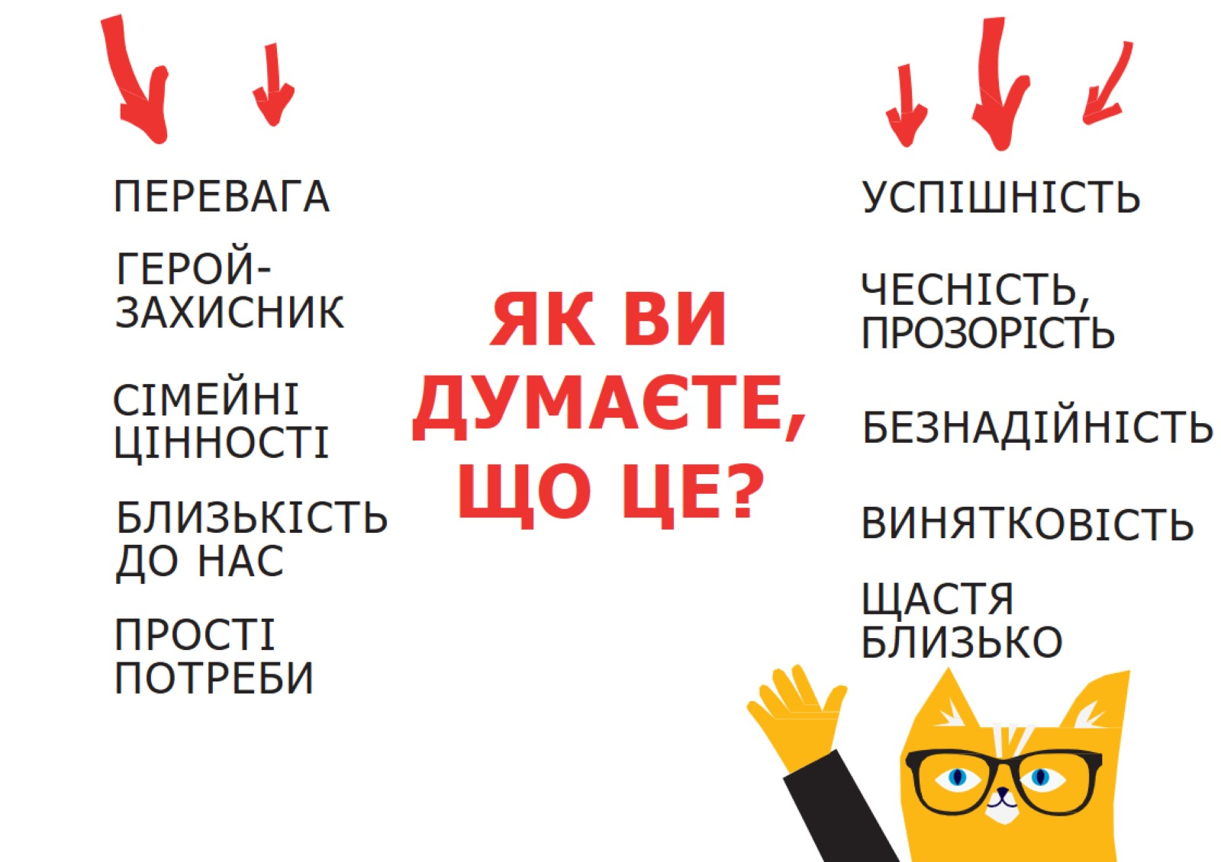
ЯК ВИ
ДУМАЄТЕ, ЩО ЦЕ?
Notes:
Інструкція координатора: поставте запитання до аудиторії: “Як ви думаєте, що це?”. Коли люди скажуть свою думку, перейдіть до тексту координатора.
Текст координатора:
На слайді - мотиви підсвідомого впливу, якими користуються під час розробки передвиборчих кампаній. Це принципи за якими відбувається вплив на виборців.
Існує 14 базових мотивів (джерело: посібник “Медіаосвіта та медіаграмотність: підручник”, автори: В. Ф. Іванов, О. В. Волошенюк), тут представлені 10 із них.
Секрет технології у тому, що гасло, створене за такою технологією - не відображає дійсність. Його мета - захопити увагу, маніпулюючи базовими потребами, нагальними проблемами та емоціями виборців.
Розглянемо приклади з Мурляндії.
Інструкція координатора: на наступних слайдах ви будете грати в гру. Покажіть групі слайди з гасламита попросіть знайти відповідні мотиви.

Slide 37
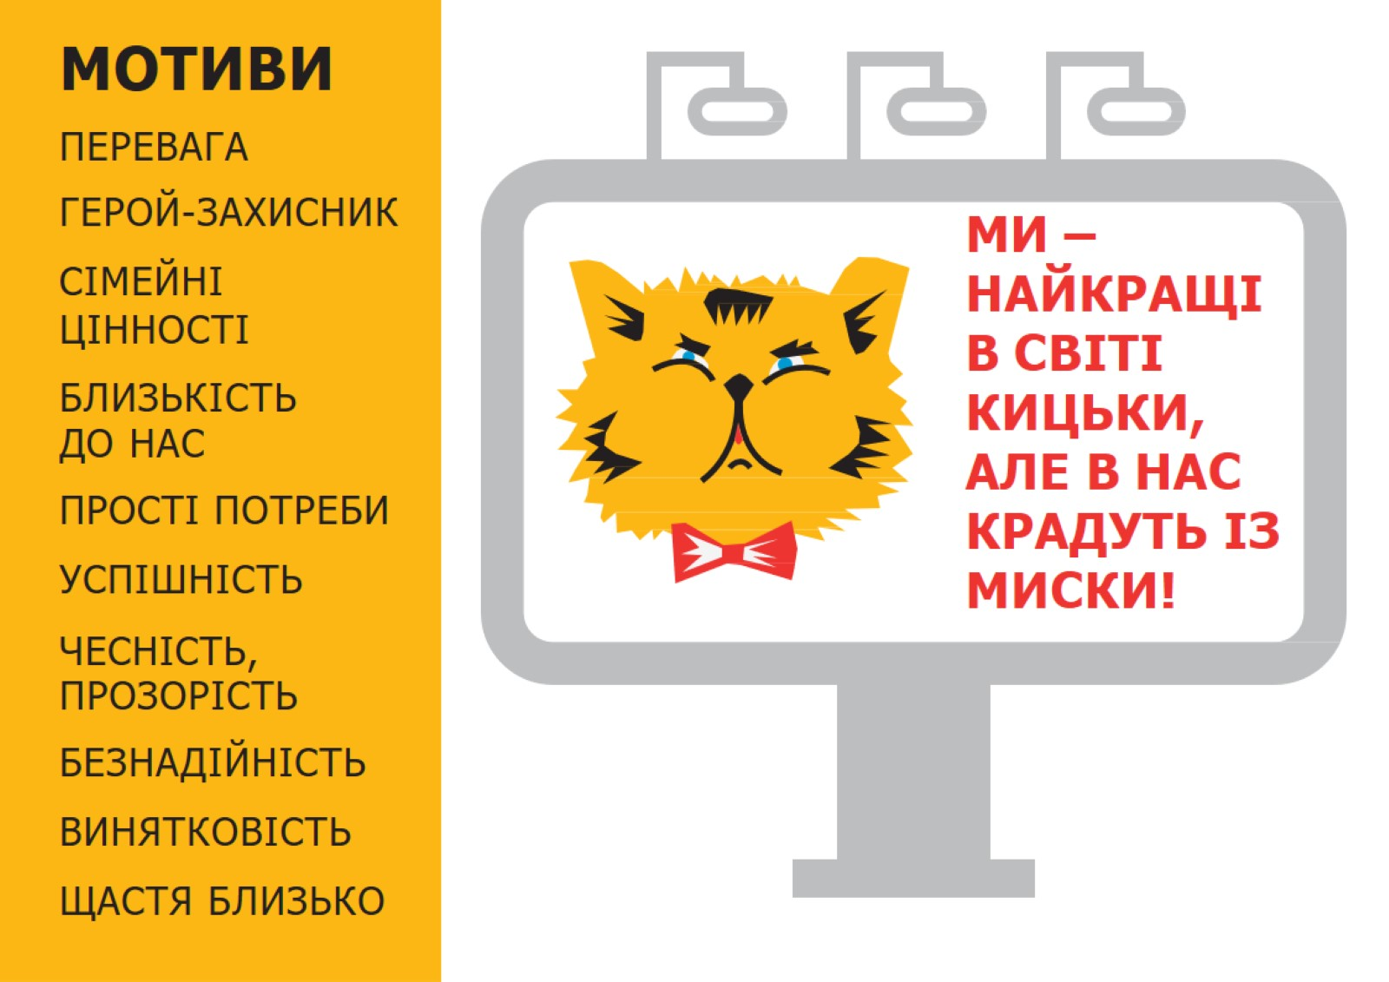
МОТИВИ

Slide 38
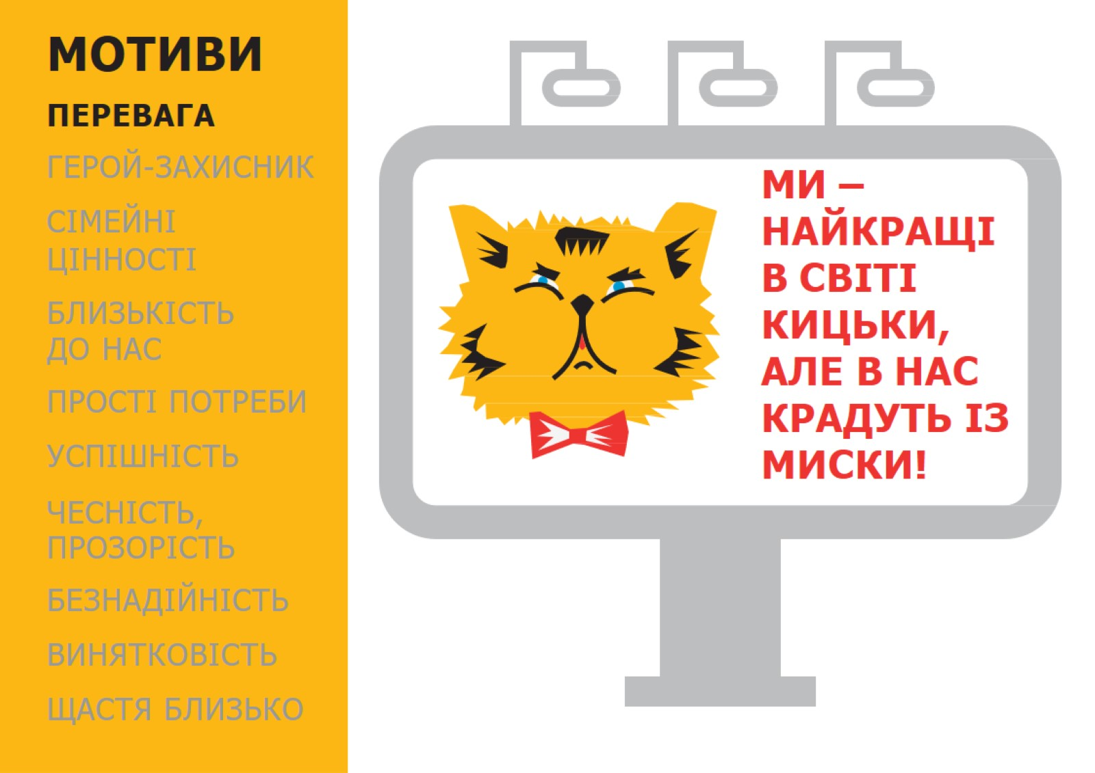
МОТИВИ

Slide 39
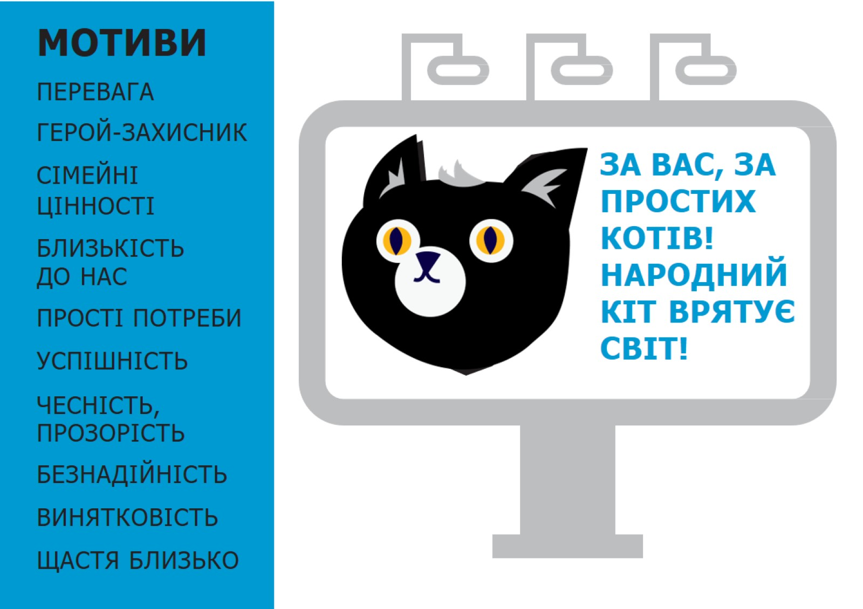
МОТИВИ

Slide 40
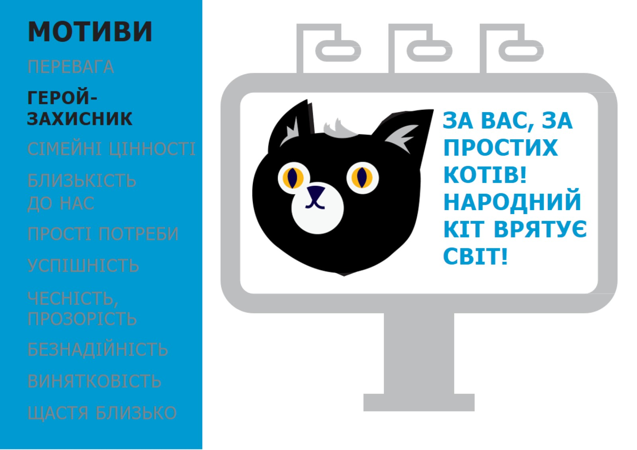
МОТИВИ

Slide 41
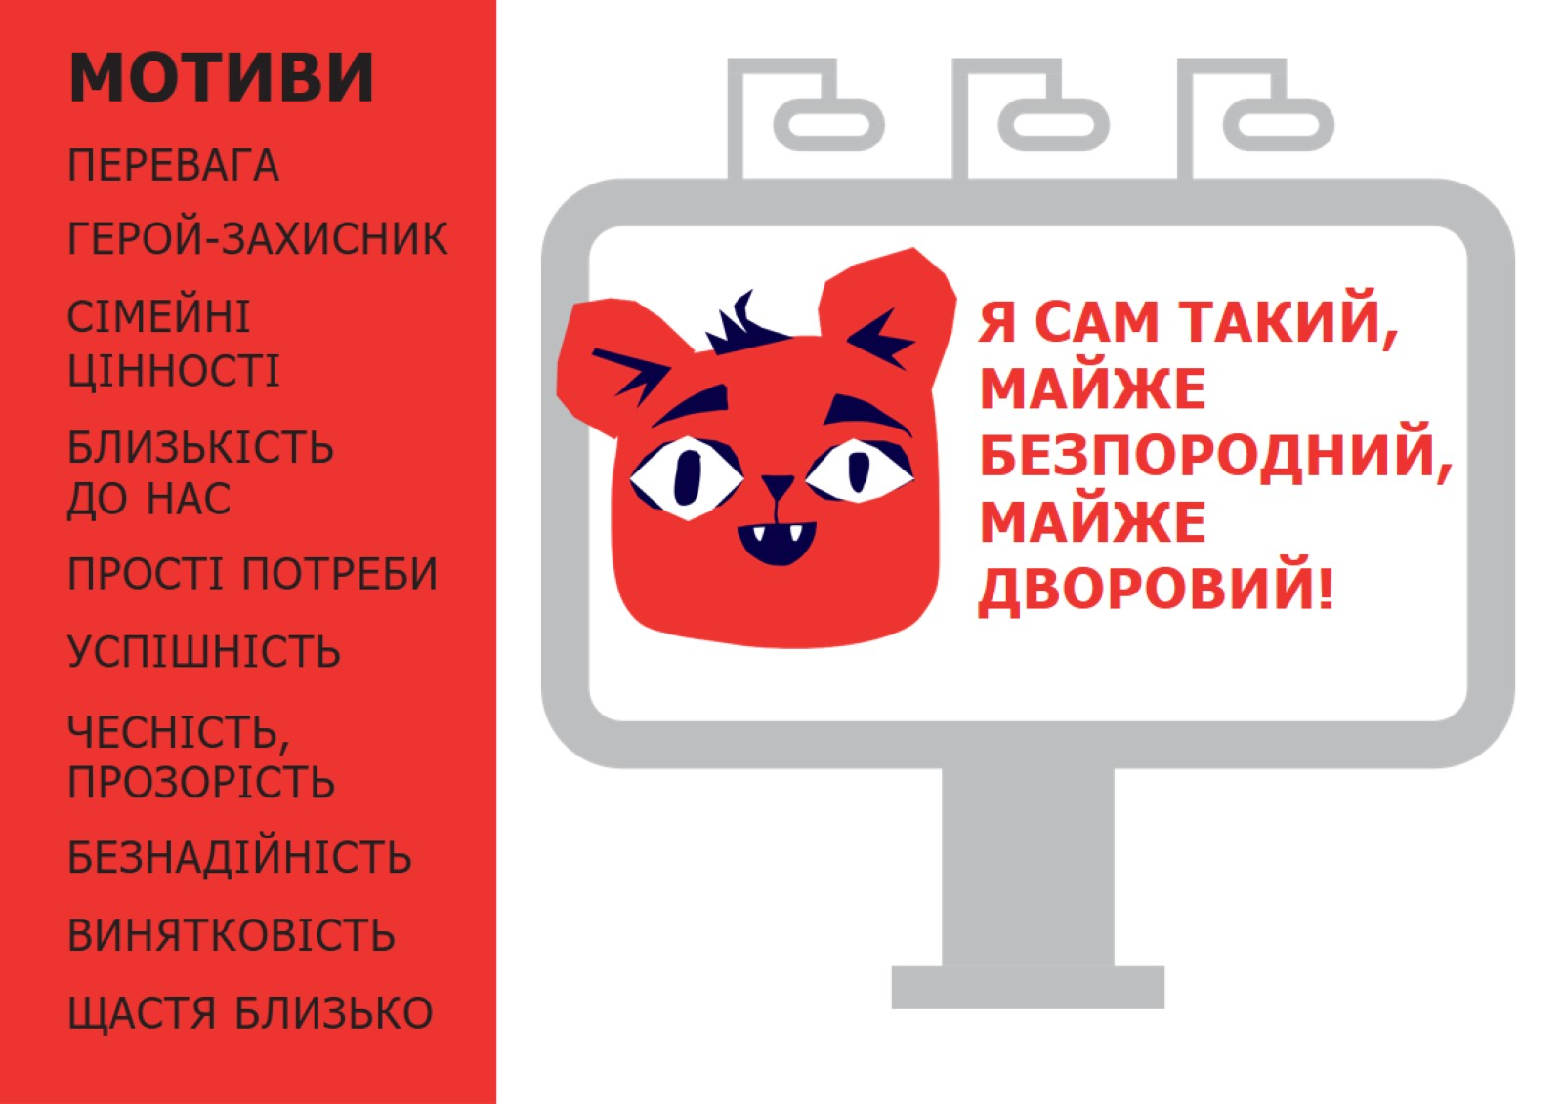
МОТИВИ

Slide 42

МОТИВИ

Slide 43
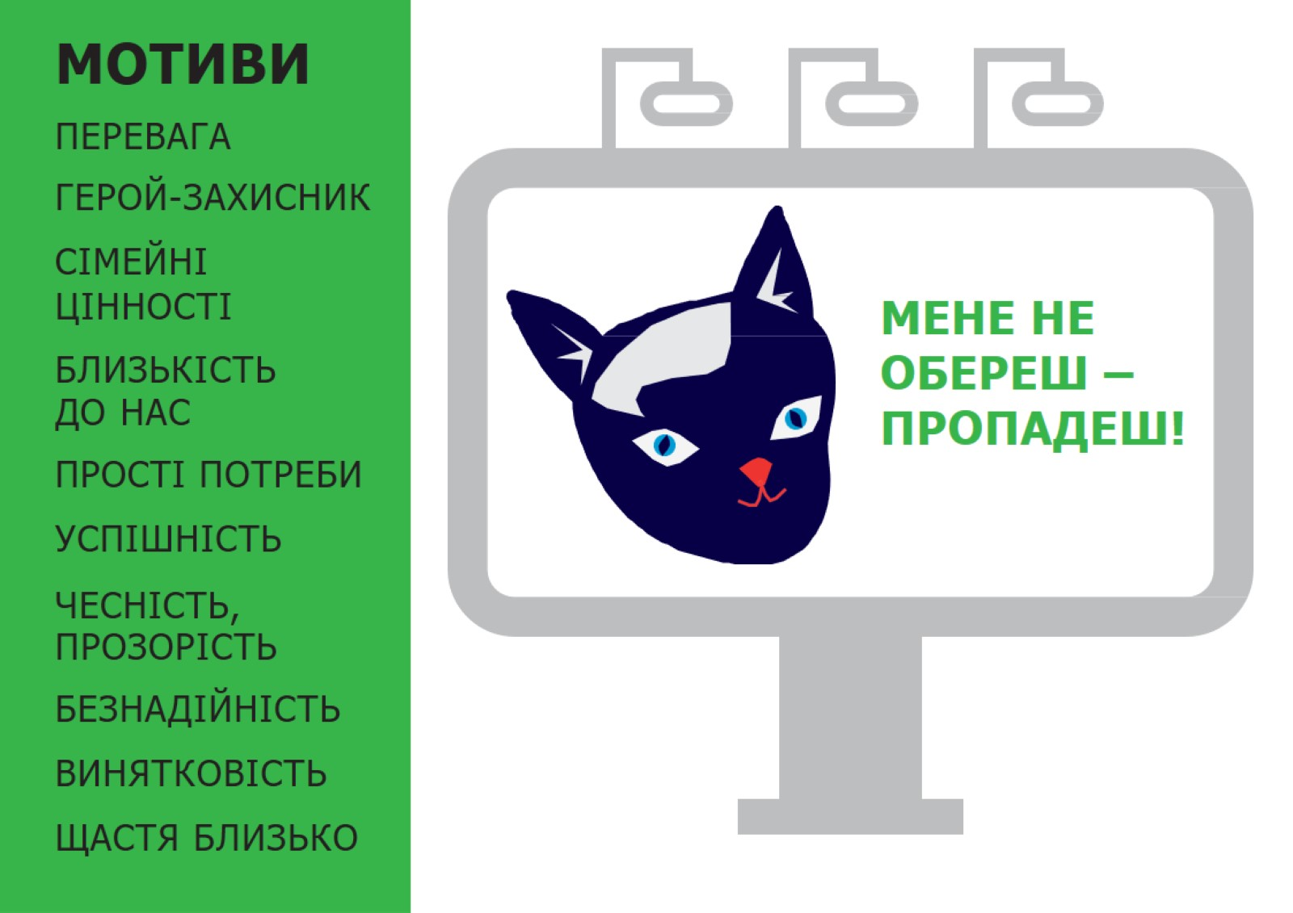
МОТИВИ

Slide 44
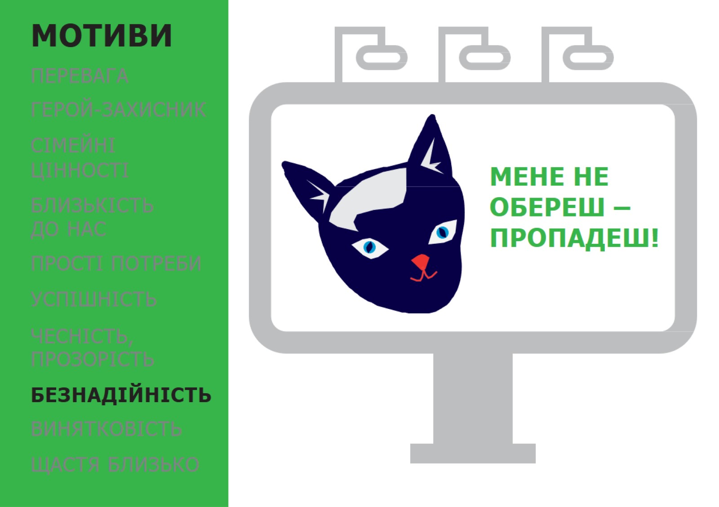
МОТИВИ

Slide 45

МОТИВИ

Slide 46

МОТИВИ

Slide 47

МОТИВИ

Slide 48

МОТИВИ

Slide 49

МОТИВИ

Slide 50

МОТИВИ

Slide 51
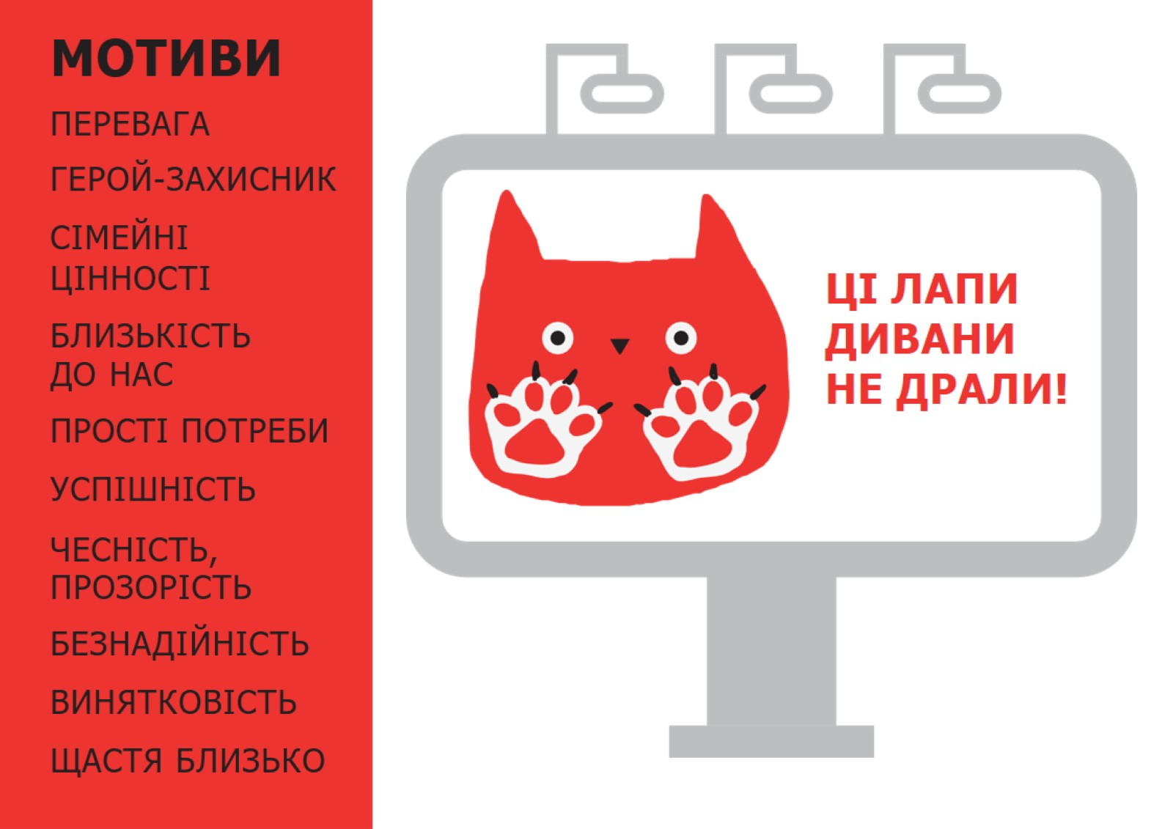
МОТИВИ

Slide 52
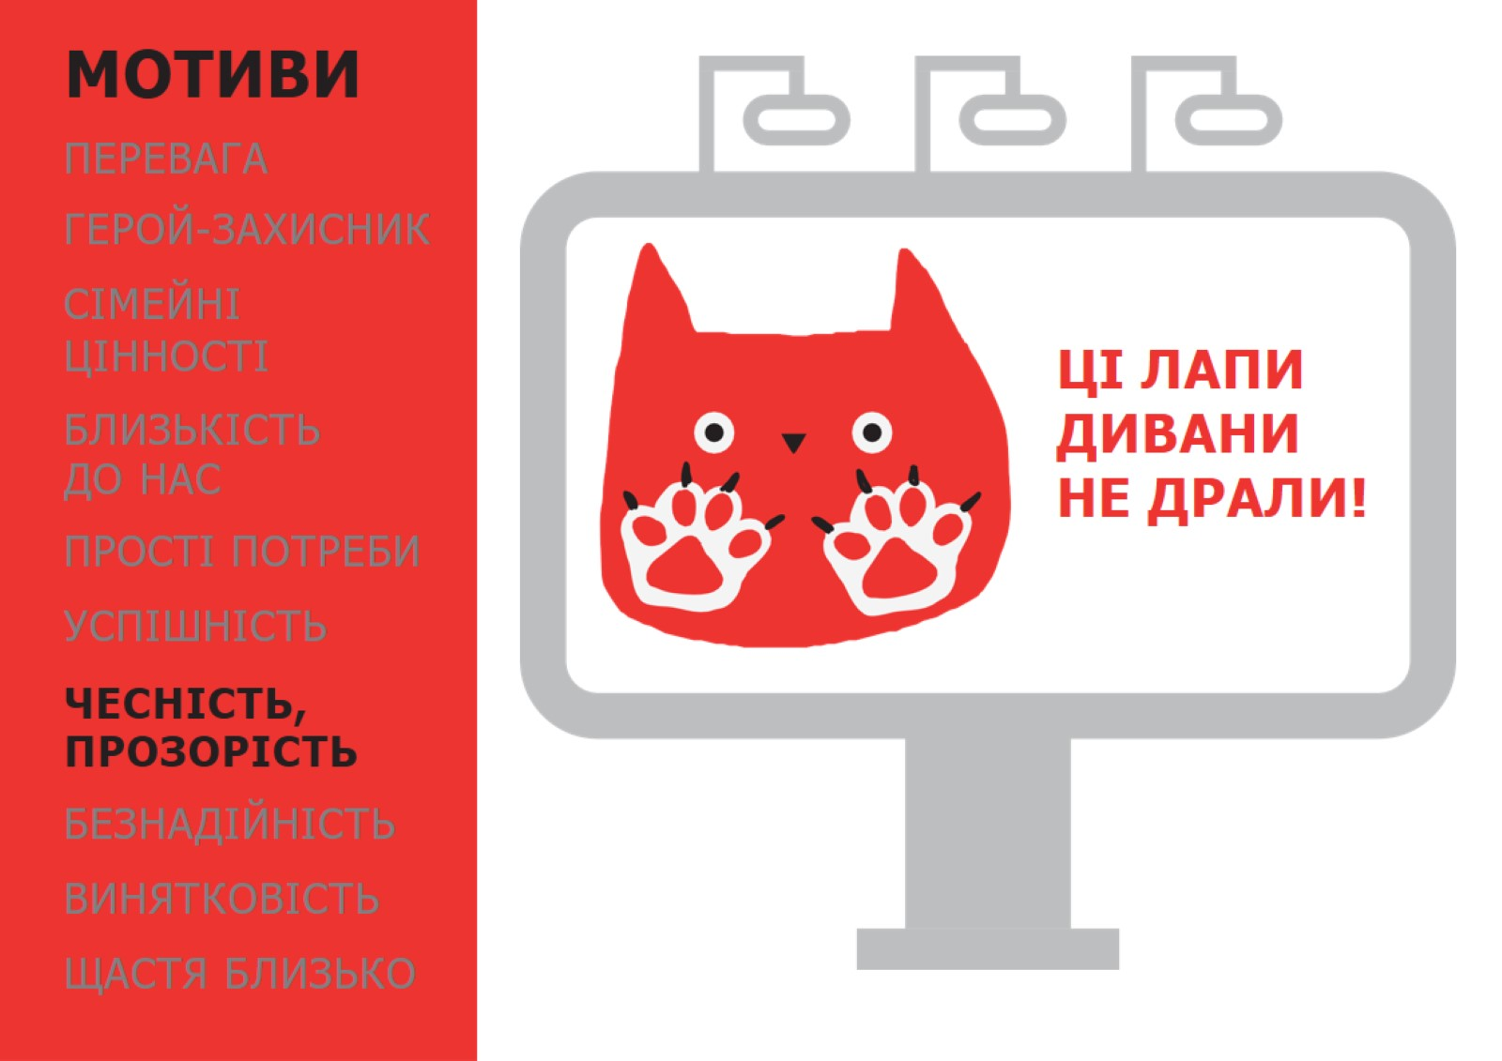
МОТИВИ

Slide 53
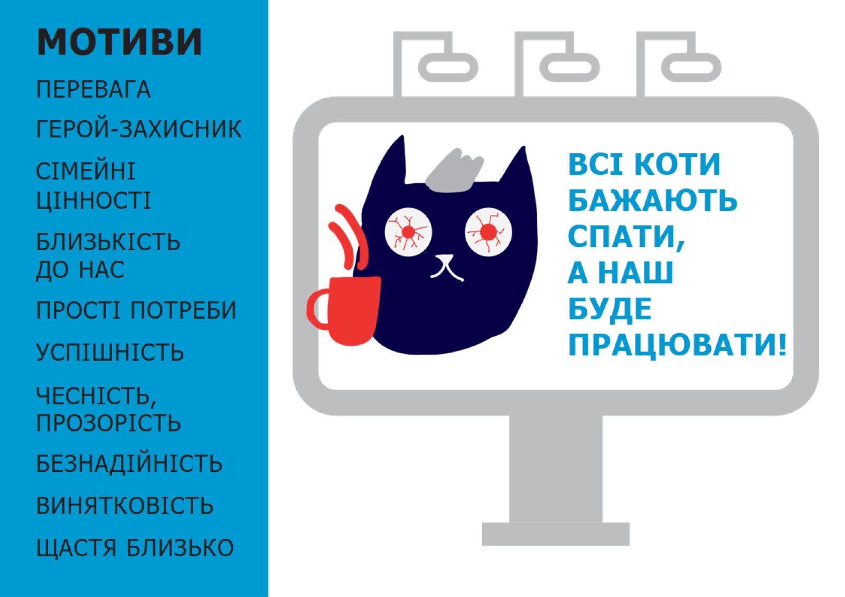
МОТИВИ

Slide 54
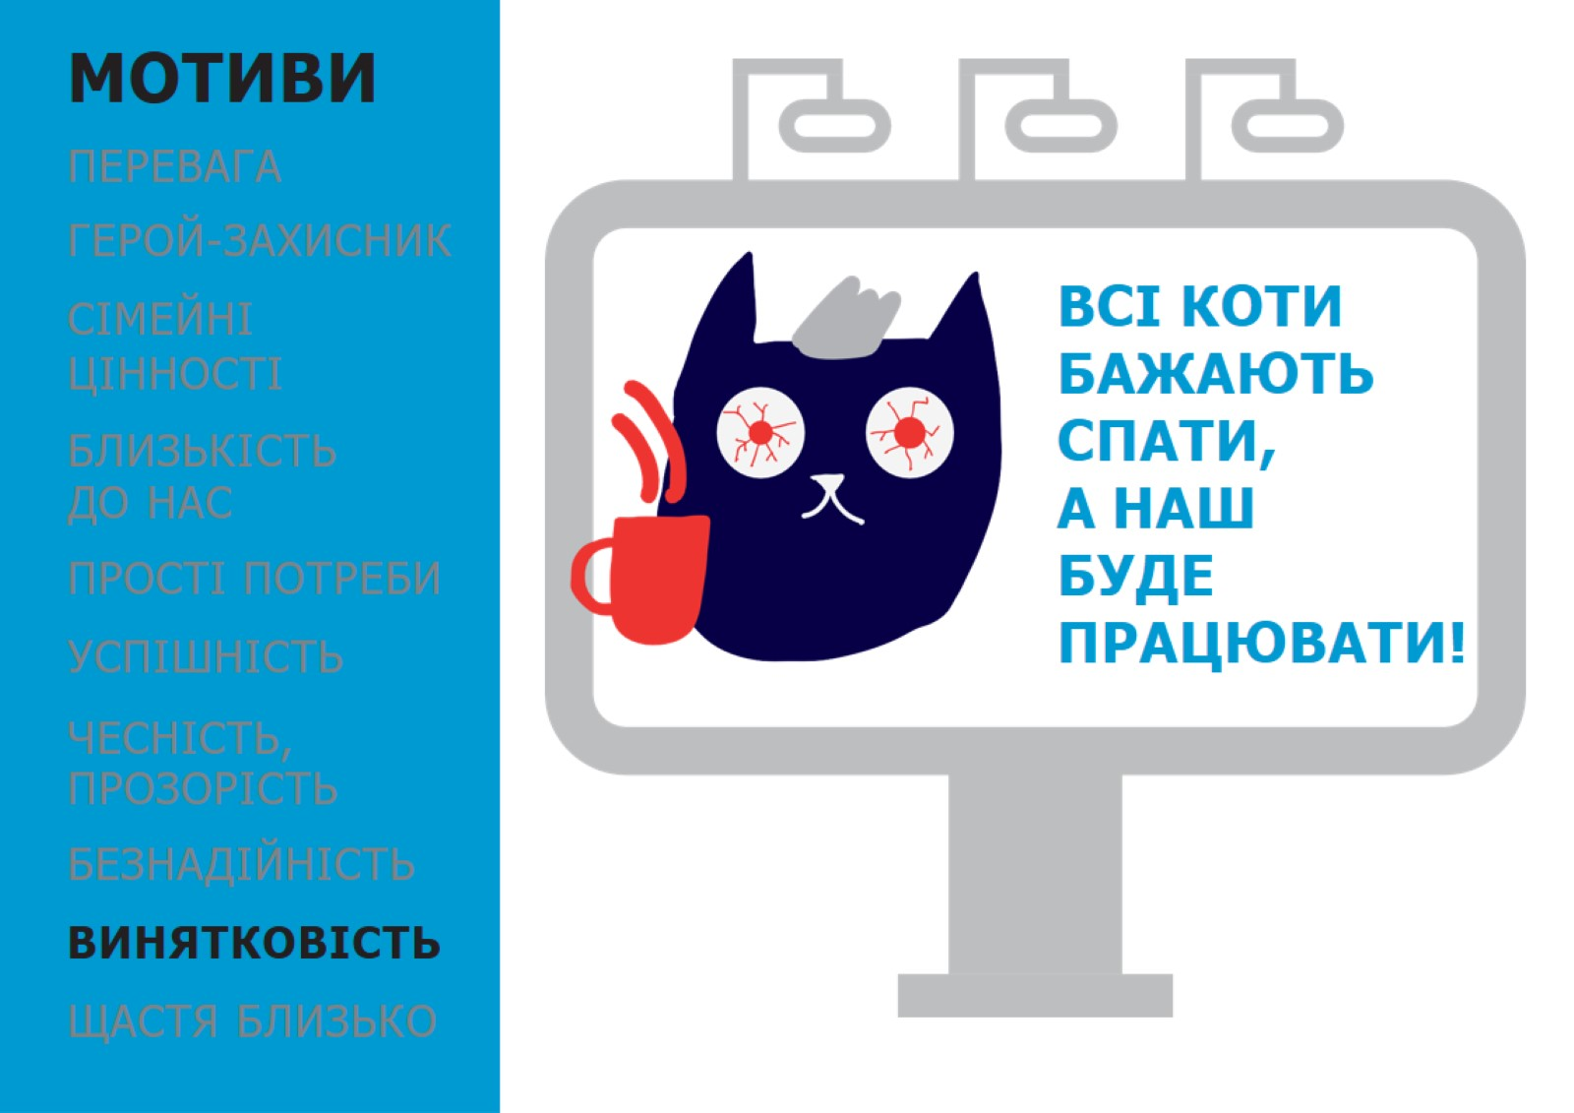
МОТИВИ

Slide 55
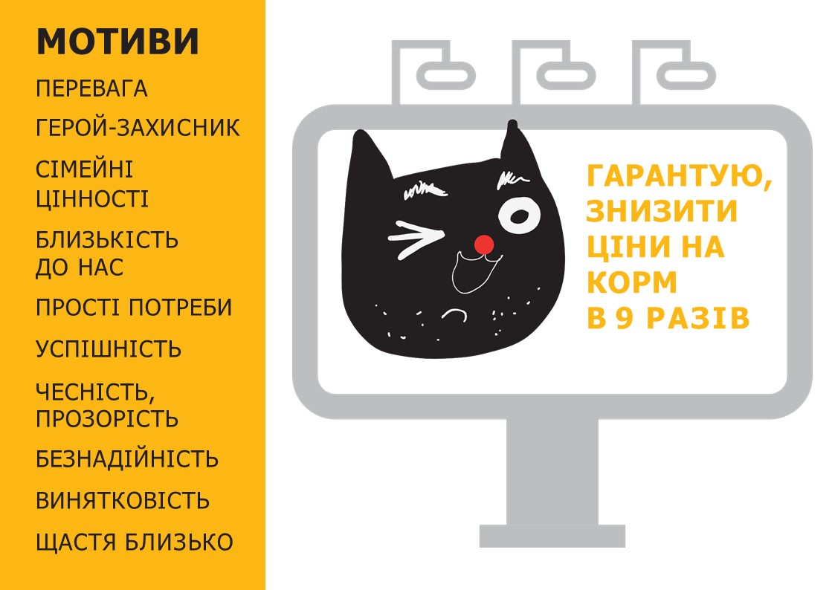
МОТИВИ

Slide 56

МОТИВИ

Slide 57
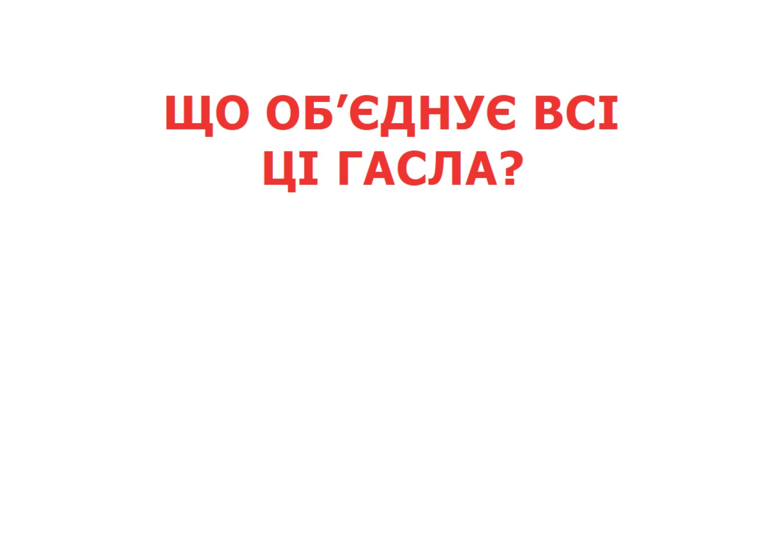
ЩО ОБ’ЄДНУЄ ВСІ ЦІ ГАСЛА?
Notes:
Інструкція координатора: поставте аудиторії питання: “Що об’єднує всі ці гасла?”.

Slide 58
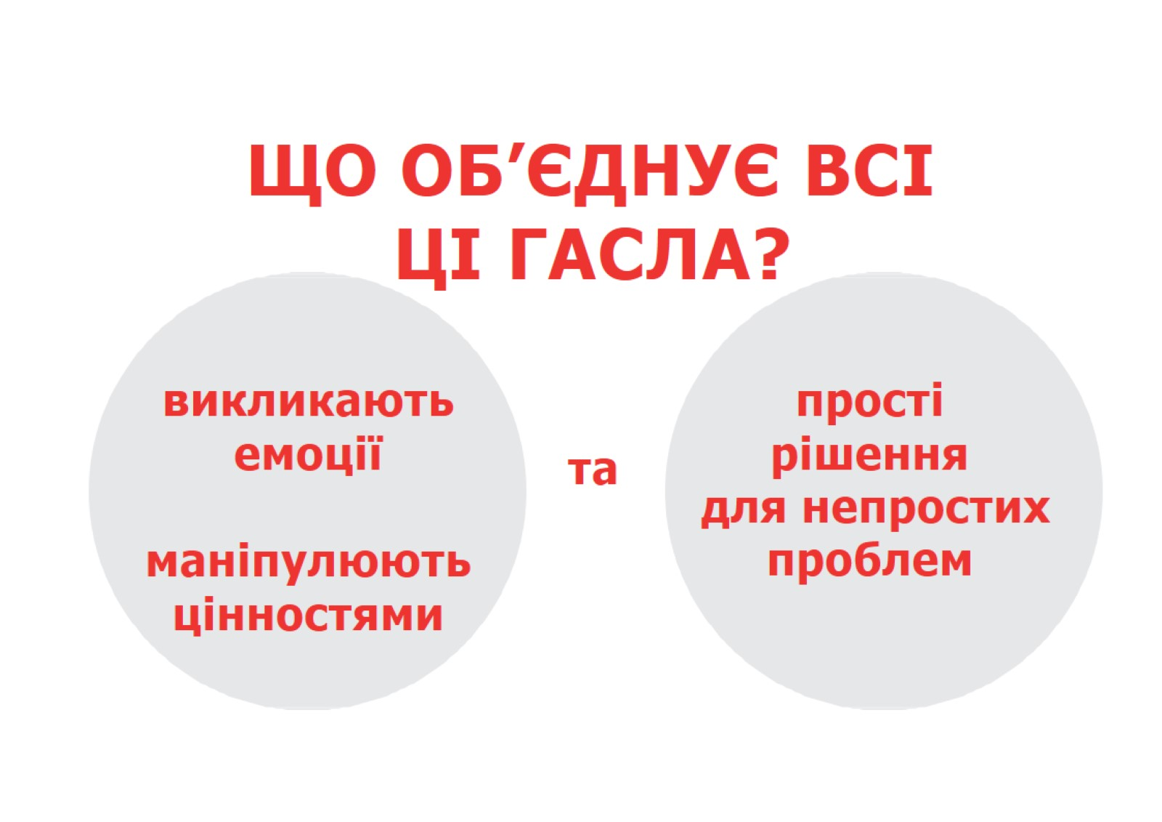
ЩО ОБ’ЄДНУЄ ВСІ ЦІ ГАСЛА?
Notes:
Текст координатора:
Саме такими цінностями маніпулюють політики, викликаючи у нас емоції.
Всі ці гасла є ознаками популізму. Популізм це риторика, яка застосовується для впливу на думку громадян. Для риторики характерно:
маніпуляції цінностями та потребами
вплив на емоції
протиставлення інтересів «простих людей» інтересам еліти
“близькість” до народу
прості рішення для непростих проблем
застосовують риторику звинувачень та розпалювання протиріч
ВАЖЛИВО СКАЗАТИ! Популізм існував завжди. Але в чому небезпека популізму зараз? Саме доступність медіа дозволяє популістам максимально достукатися до виборця, який емоційно реагуючи, поширює інформацію далі на коло друзів та рідних через соціальні мережі, месенджери. Таким чином, звичайні громадяни самі сприяють поширенню популізму.

Slide 59
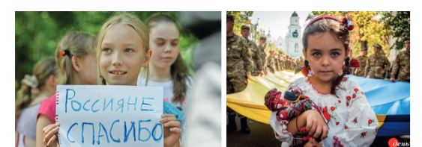
Емоційне забарвлення. Маніпуляції

Slide 60
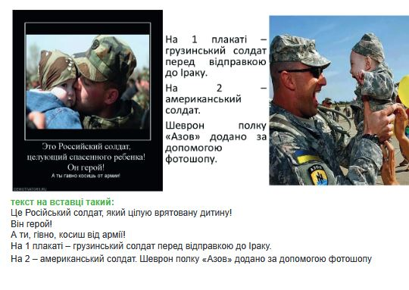

Slide 61
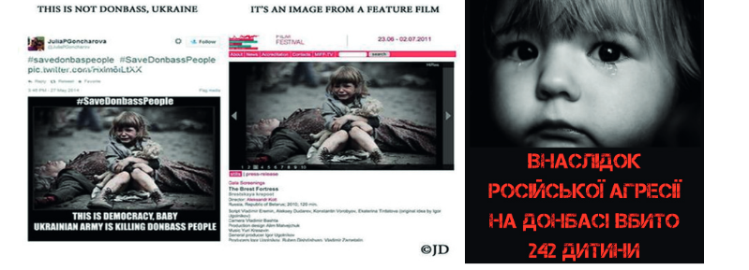

Slide 62
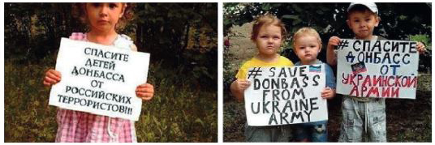

Slide 63
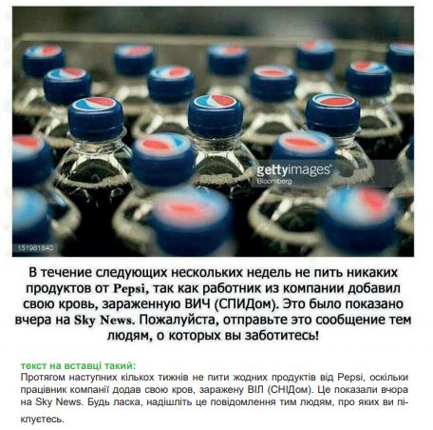

Slide 64
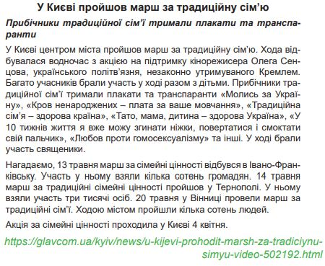
Маніпуляції з цінностями

Slide 65
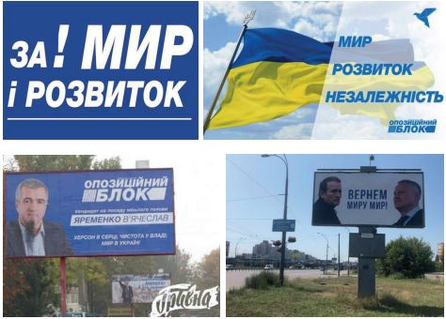

Slide 66
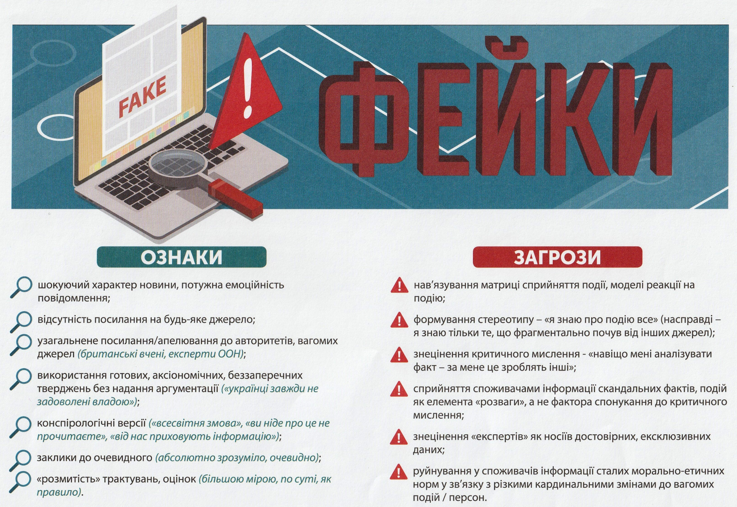

Slide 67
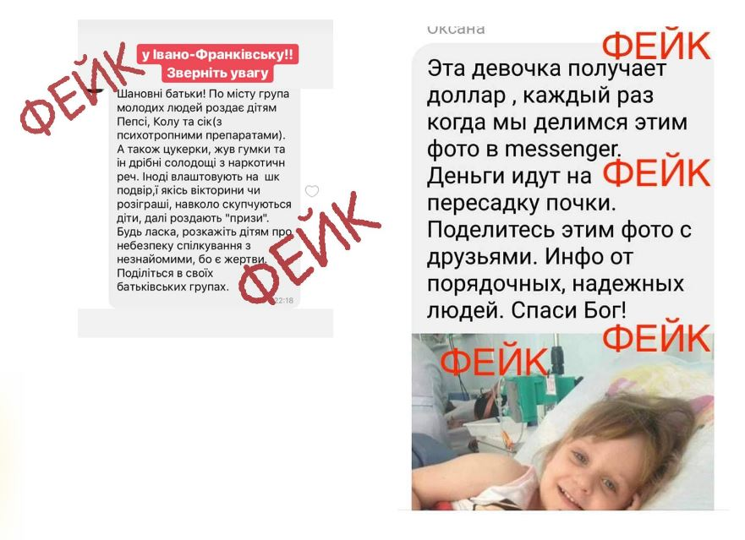

Slide 68
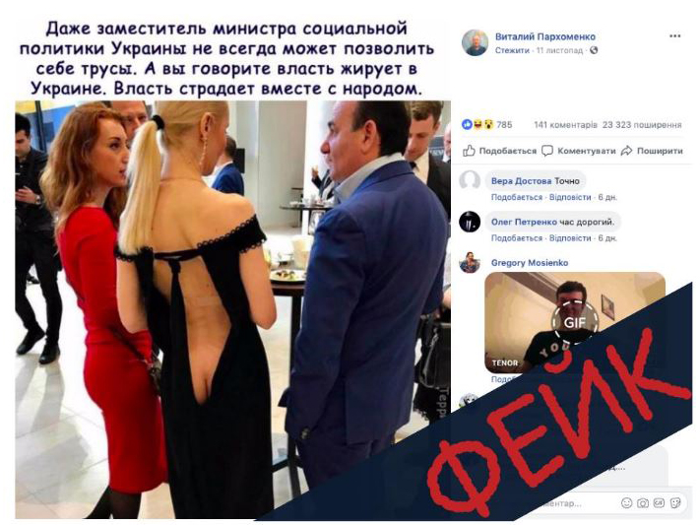

Slide 69
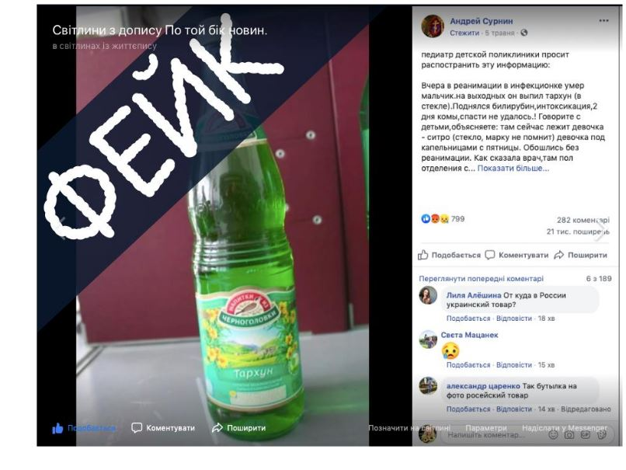

Slide 70
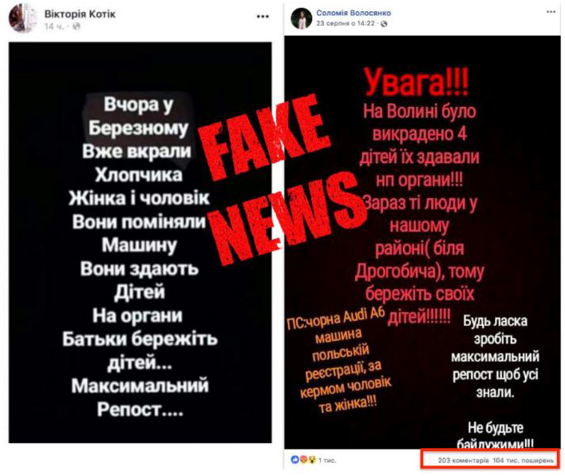

Slide 71
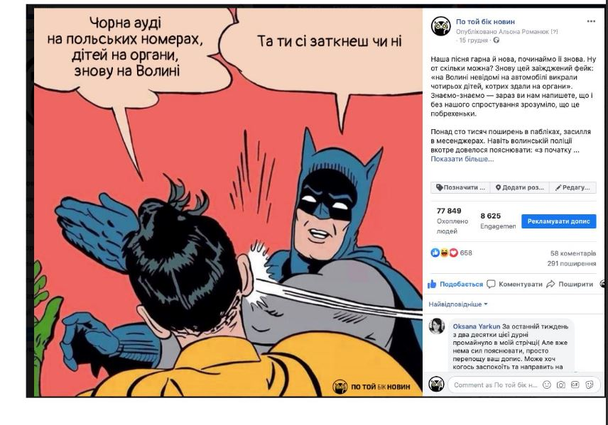

Slide 72
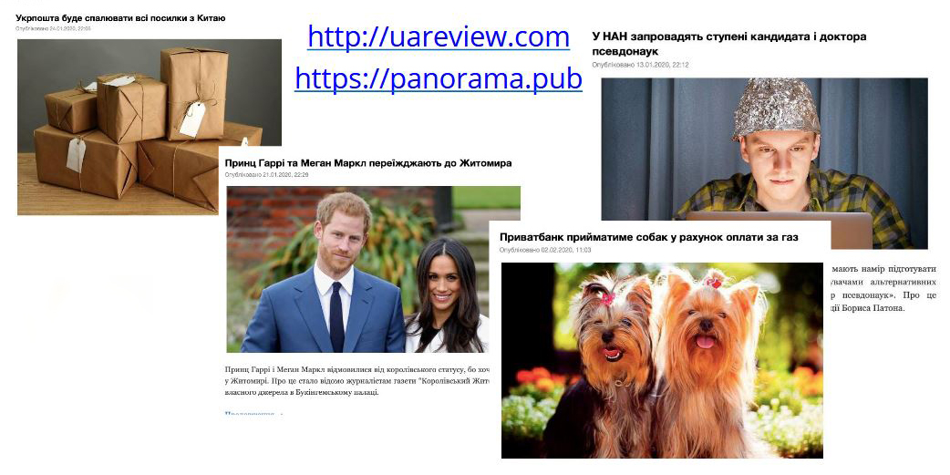
Сатиричні сайти, які висміюють суспільні явища у формі новин

Slide 73


Відео
«Flying Penguins
| World Penguin Day | BBC»
https://www.youtube.com/watch?v=9dfWzp7rYR4

Slide 74
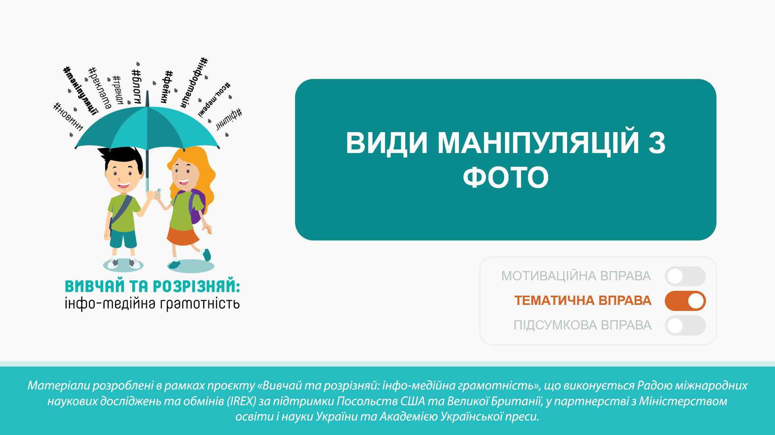

Slide 75



Види маніпуляцій з фото
Реальне фото, представлене як зображення іншої території/
людини
Обрізане фото
Підробка

Slide 76
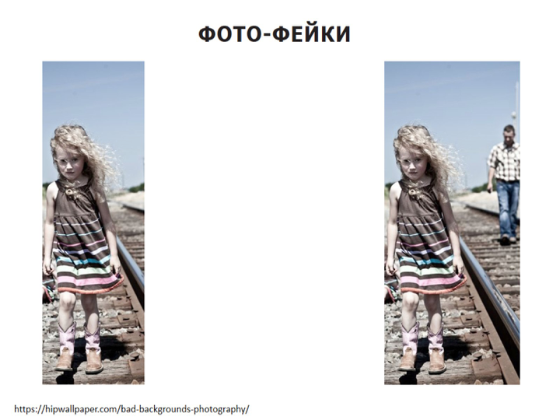
Що зображено на фото? Які емоції це викликає у вас?

Slide 77
А що зображено на цьому фото? Які емоції тепер це викликає у вас?

Slide 78
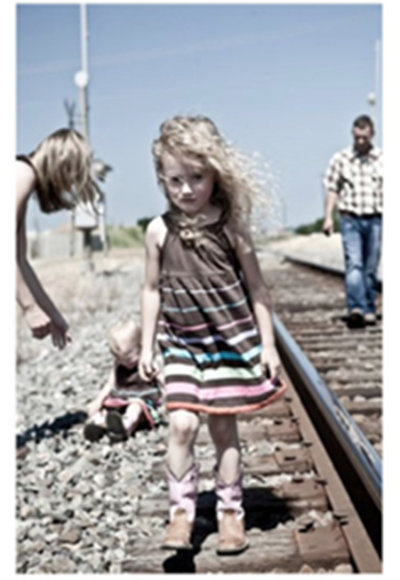
Що зображено на фото? Які емоції це викликає у вас?
https://hipwallpaper.com/bad-backgrounds-photography/

Slide 79
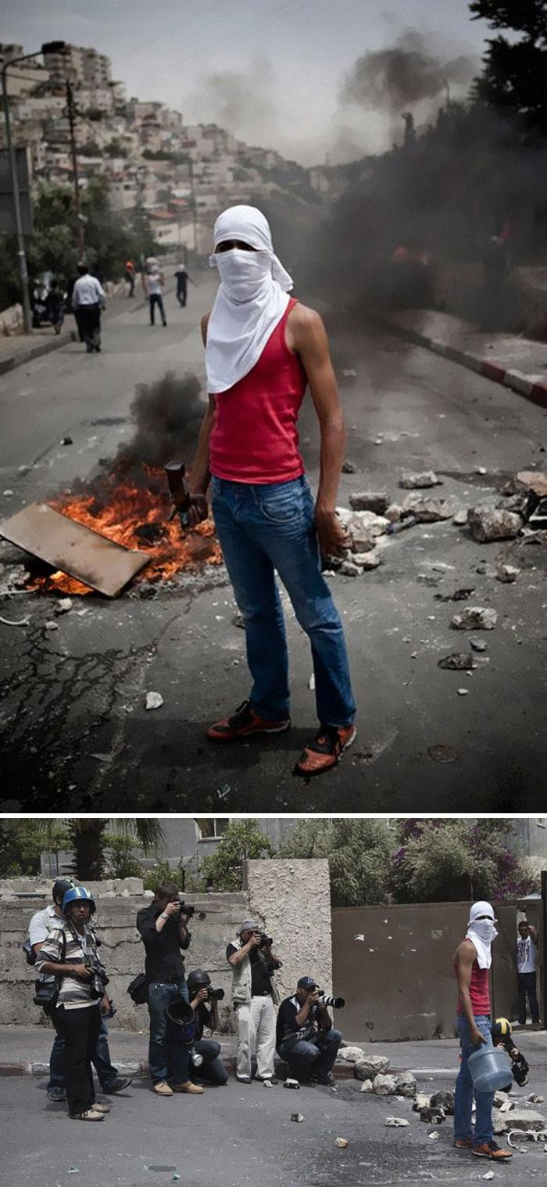

Slide 80
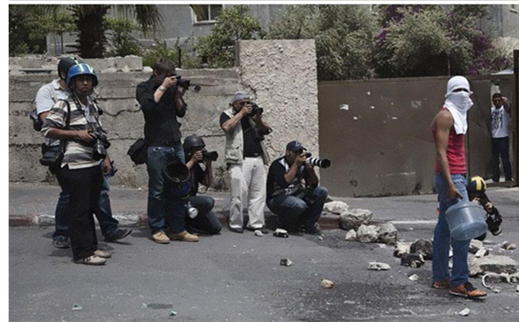

Slide 81
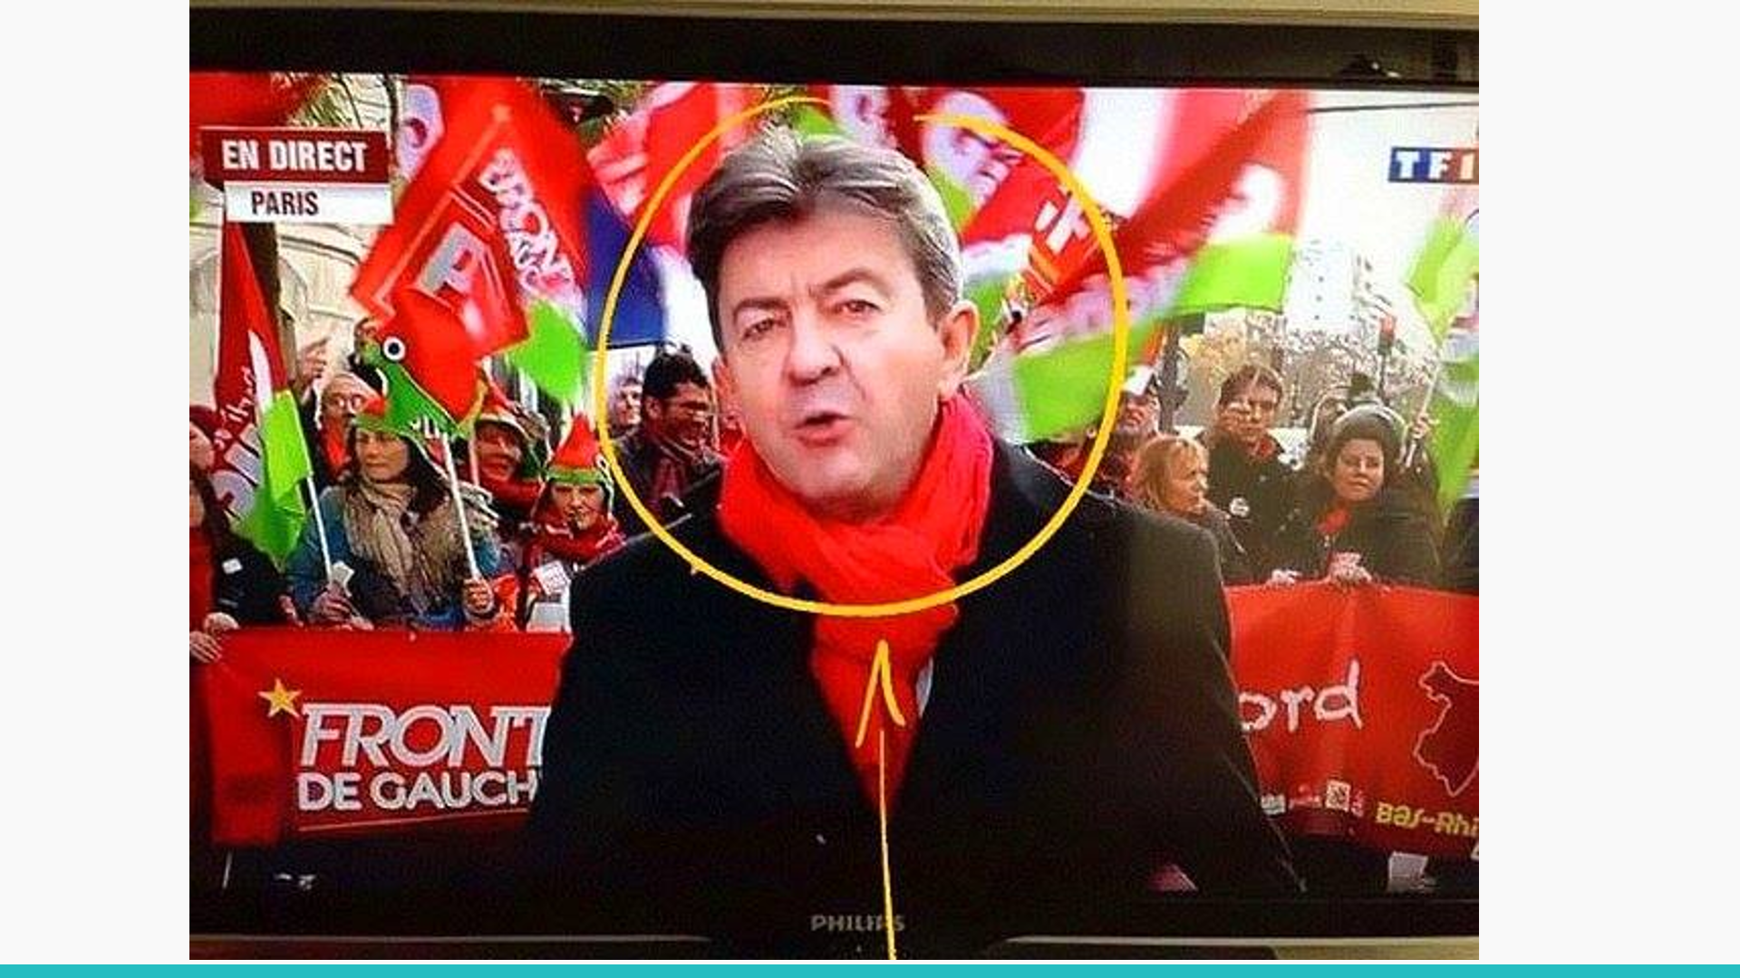

Slide 82
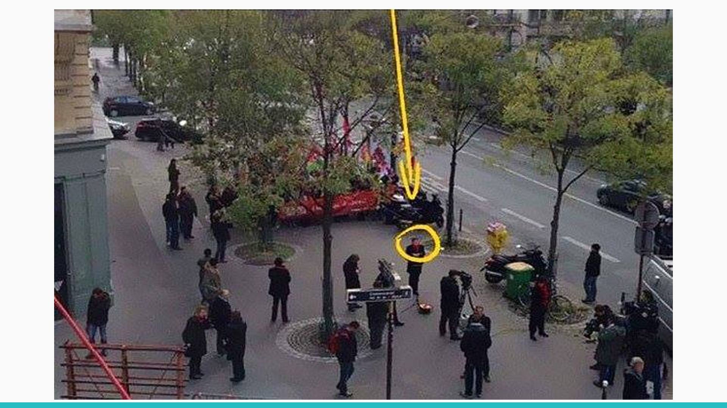

Slide 83
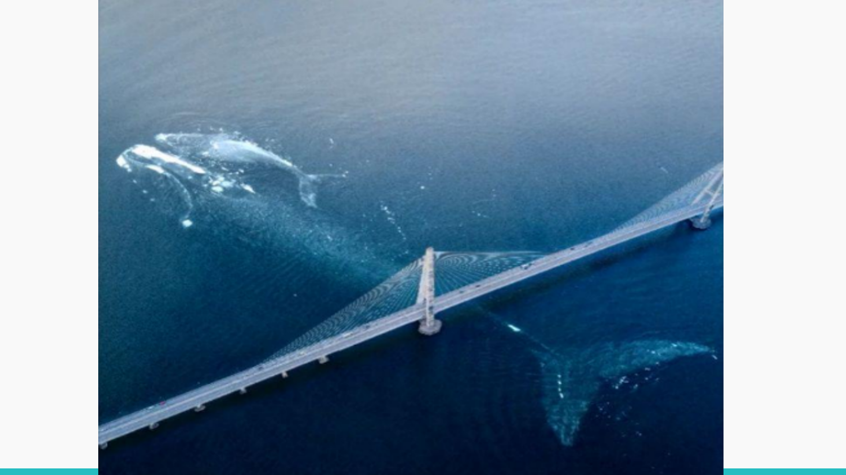

Slide 84
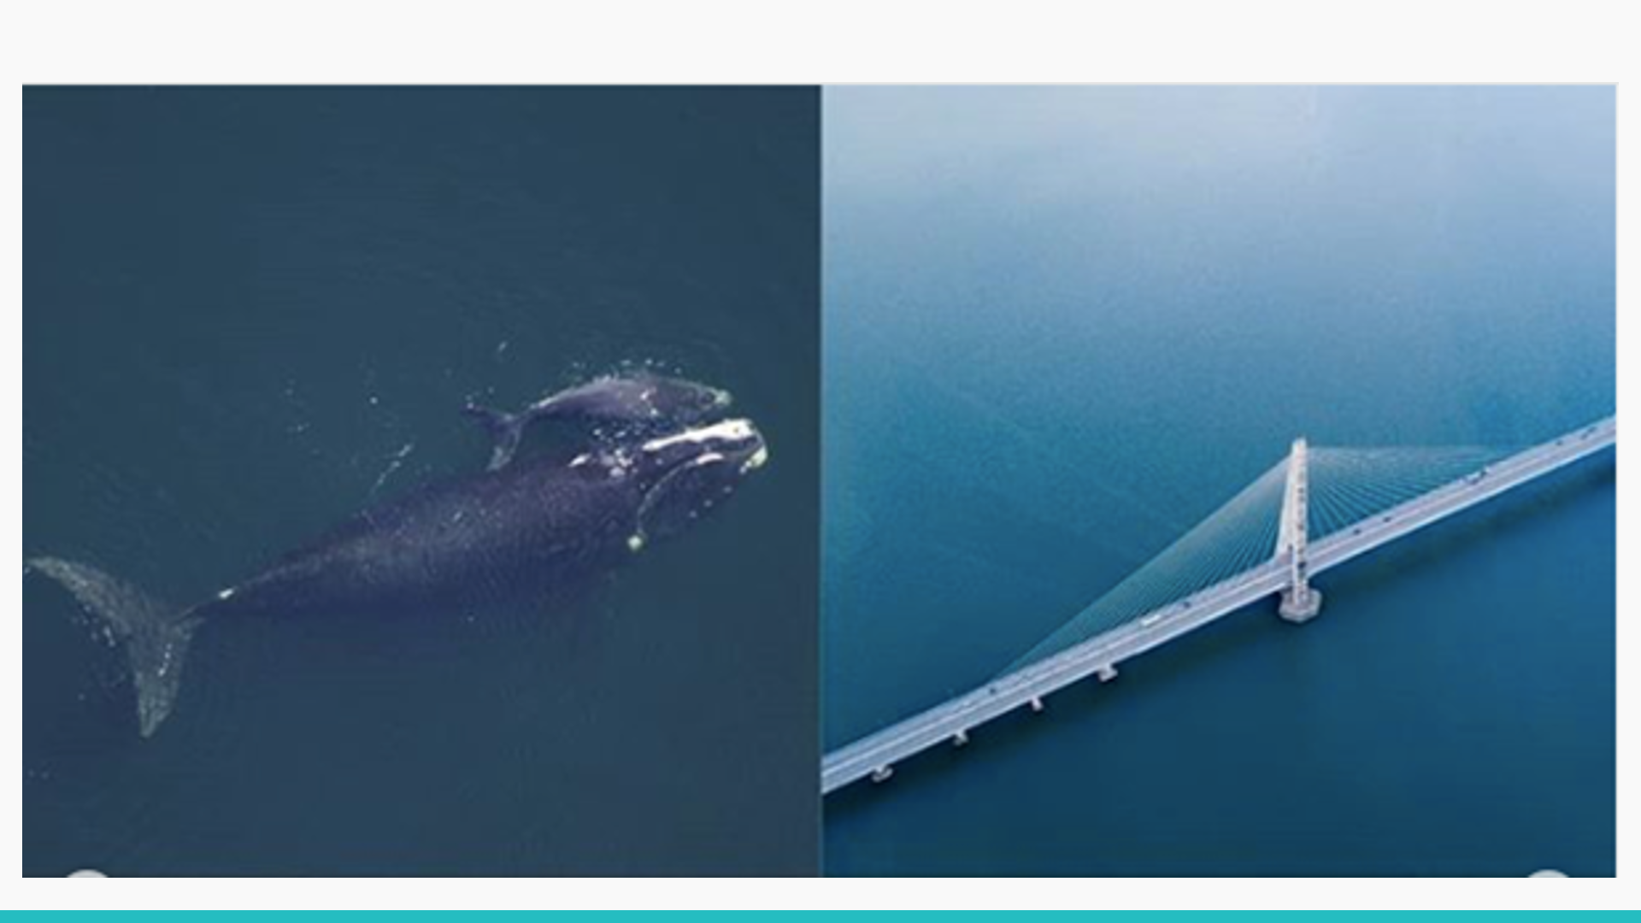

Slide 85
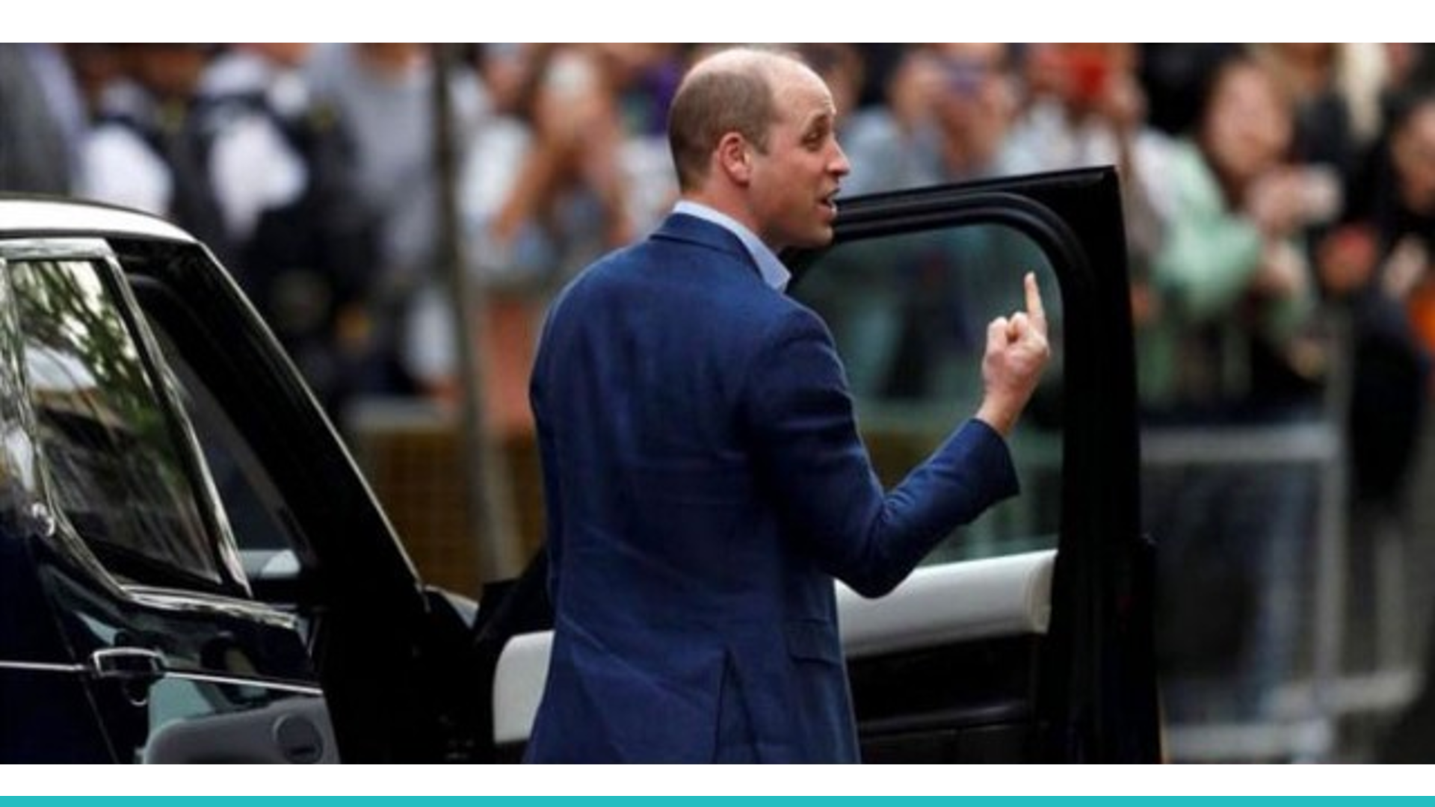

Slide 86
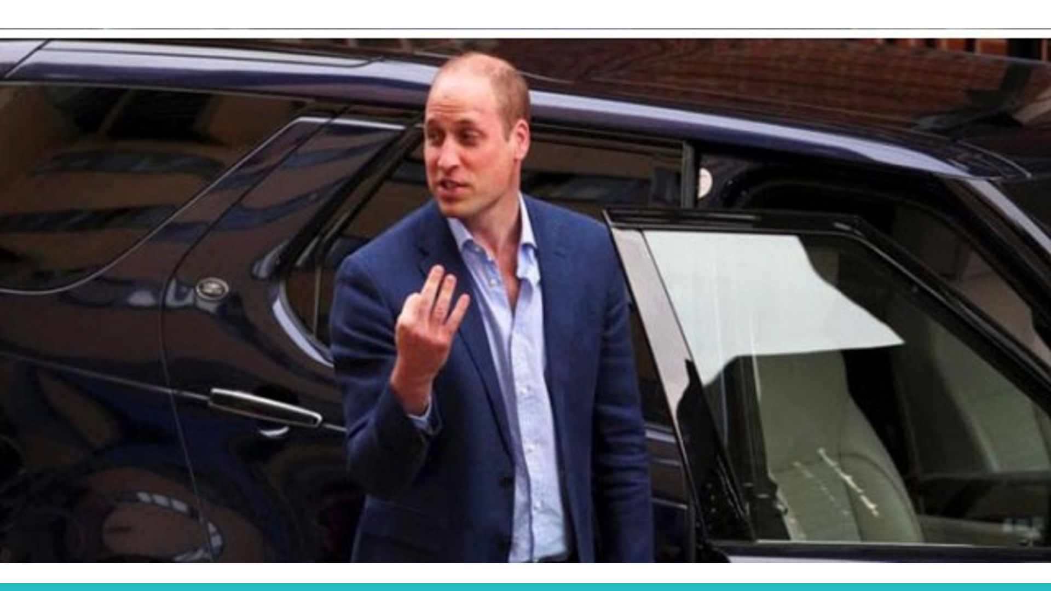

Slide 87
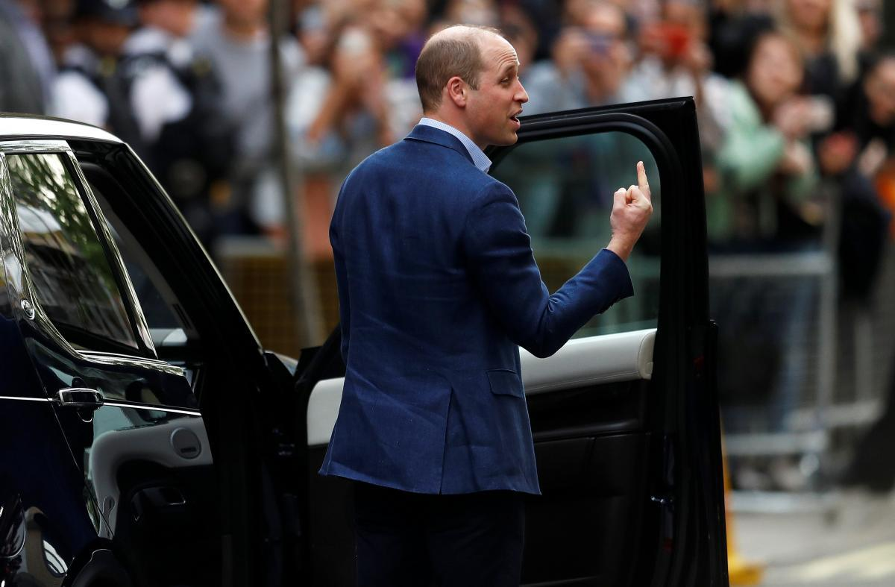


Slide 88


Slide 89


Slide 90

Фото з публікації у Фейсбук С. Мамедова

Slide 91

Фото з публікації у Фейсбук С. Мамедова

Slide 92


Slide 93


Slide 94


Slide 95


Slide 96


Slide 97


Slide 98


Slide 99


Slide 100


Slide 101


Slide 102



Slide 103


Slide 104


Slide 105
Що робити?
1. Перевіряйте інформацію мінімум із 2-х джерел.
2. Якщо інформація викликає емоції і бажання поділитися, зупиніться. Відправте інформацію в «карантин».
3. Ставте запитання: «А чи може бути це неправдою».
4. Усі фейки та інформаційні віруси створюють з певною метою. Запитайте, яку ціль хотіли б досягнути автори того чи іншого допису.
5. Чи є відповіді на питання: де (місто, країна) і коли це трапилося? Хто про це говорить? Де інформація виникла першою?

Slide 106



Основні завдання фактчеку
Перевірка та викриття недостовірних фактів та даних, причинно-наслідкових зв’язків між ними.
Виявлення ознак маніпуляції фактами та даними, причинно-наслідковими зв’язками між ними, підміну фактів фейками.
Відновлення та демонстрація справжньої картини явищ, подій, тенденцій.
Поглиблення та розширення знань споживача інформації про факти та явища, які розслідуються.

Slide 107

Метою фактчеку є пошук відповідей на питання:
«Що?», «Де?», «Коли?».
А ще більшою мірою – «Чому?», «Якою мірою?».

Slide 108


Slide 109


Визначте ступінь ймовірності маніпуляції та фейковості новини

Slide 110


1. Чи є в новині відповідність між текстом та зображенням?
Так (0 балів) Ні (5 балів)
2. Чи є в новині відповідність між заголовками та інформацією в тексті?
Так (0 балів) Ні (20 балів)

Slide 111

3. Зверніть увагу на цитованого експерта.
А) Чи Ви чули його раніше?
Так (0 балів) Ні (5 балів)
Б) Чи відома його професійна репутація?
Так (0 балів) Ні (5 балів)

Slide 112

4. Яке джерело інформації?
А) Чи відоме Вам первинне джерело інформації?
Так (0 балів) Ні (10 балів)
Б) Чи надійне джерело інформації?
Так (0 балів) Ні (5 балів)
В) Чи можна перевірити надану джерелом інформацію?
Так (0 балів) Ні (15 балів)

Slide 113

5. Чи викликають фотографії/ілюстрації сильну негативну емоцію?
Так (10 балів) Ні (0 балів)
6. Чи містить новина оціночні судження репортера/журналіста?
Так (15 балів) Ні (0 балів)

Slide 114

7. Чи зустрічали/чули Ви цю новину в інших джерелах, окрім того, що аналізуєте?
Так (0 балів) Ні (10 балів)
8. Чи присутній зв’язок між подіями, що відображені в новині? Чи одне випливає з іншого?
Так (0 балів) Ні (5 балів)

Slide 115

9. Чи присутня в новині мова ворожнечі (стереотипні слова, образи, поділ на групи, зневага тощо)?
Так (15 балів) Ні (0 балів)

Slide 116

Ступінь ймовірності маніпуляції та фейковості новини

Slide 117


Slide 118


Slide 119


Slide 120


Slide 121


Slide 122


Slide 123


Slide 124


Slide 125


Slide 126


Slide 127


